Slide 1
Projeto Integrador

Slide 2
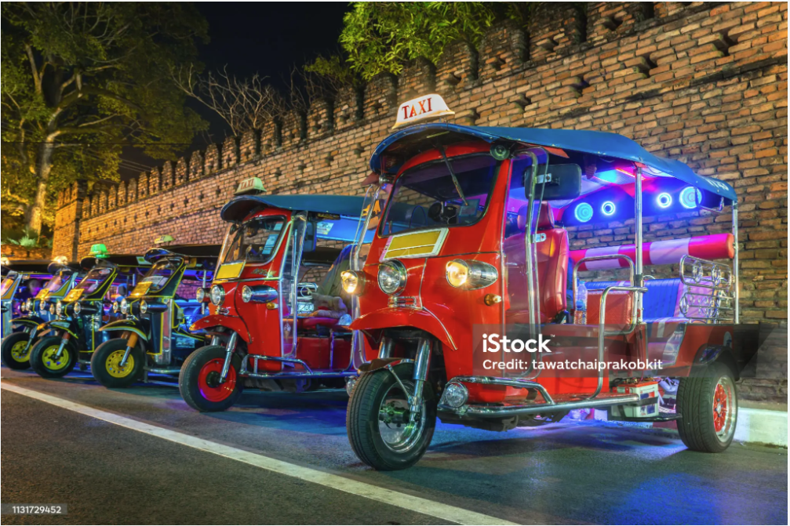
Tuc-Tuc : Mobilidade Sustentável e Inteligente

Slide 3
Tuc-Tuc para Mobilidade Urbana
Projeto desenvolvido por alunos do Senac-DF com apoio do professor André Santana.
Objetivo: Criar um sistema , aplicativo para aluguel de tuc-tucs e bicicletas, promovendo mobilidade urbana eficiente.
Foco em percursos curtos e médios, com redução do tempo de espera e do estresse no trânsito

Slide 4
Por Que Agora?
Aumento da demanda por soluções de transporte urbano rápido e sustentável.
O projeto preenche uma lacuna no mercado, oferecendo uma alternativa leve, ágil e ecológica.
Alinhado com tendências de mobilidade inteligente e integração de modais.

Slide 5
App Desktop
💻 Aplicativo Desktop – Controle e Gestão Inteligente
O que é?
Interface administrativa do sistema Tuc-Tuc voltada para operadores e gestores.
Funcionalidades-Chave:
Painel Central: Monitoramento em tempo real da frota e usuários.
Gestão de Frota: Cadastro, manutenção e rastreamento dos veículos.
Análise de Dados: Relatórios, métricas e indicadores de desempenho.
Gerenciamento de Usuários: Acesso, permissões e suporte.
Integração Mobile: Sincronização com o app dos usuários.
Importância:
Garante eficiência, segurança e decisões estratégicas baseadas em dados.

Slide 6
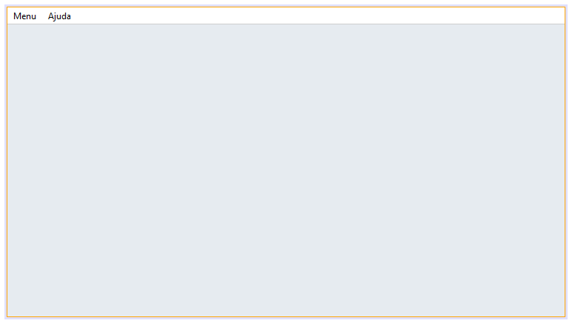
Tela Main

Slide 7
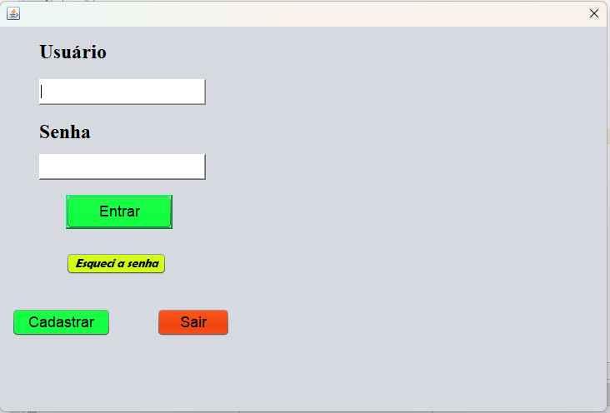
Tela de login

Slide 8
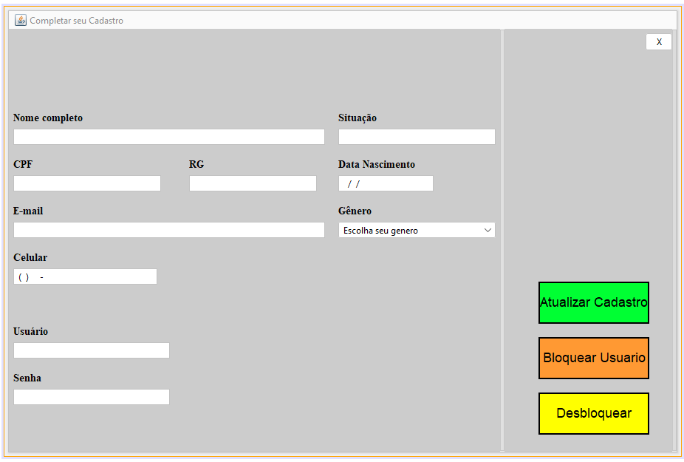
Tela de cadastro do cliente

Slide 9
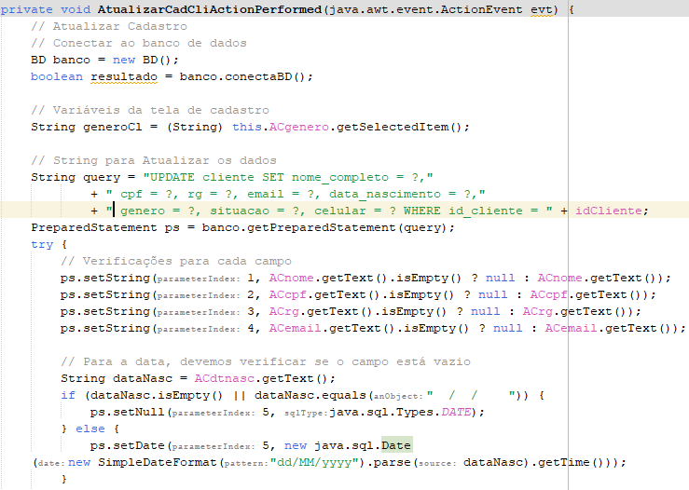

Slide 10
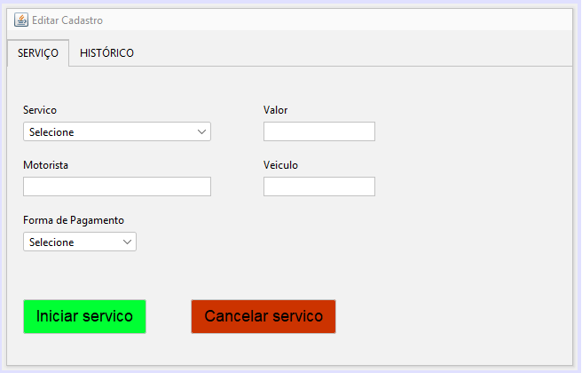
Pre Cadastro

Slide 11
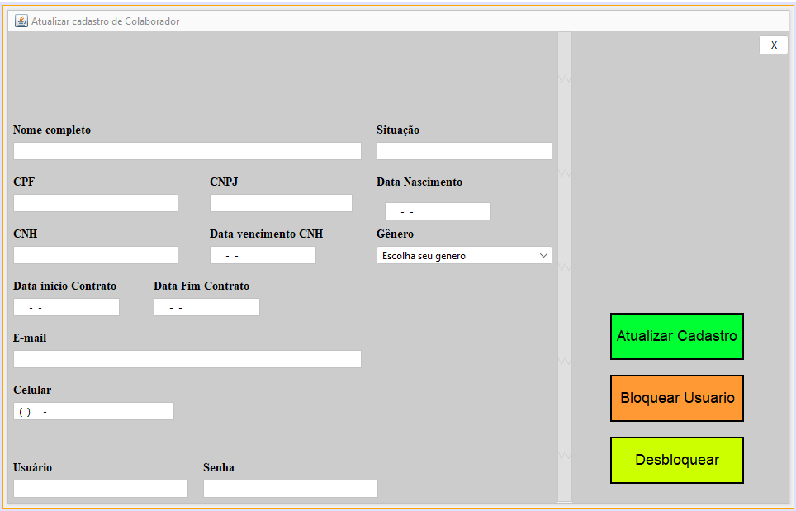
Tela de cadastro do colaborador

Slide 12
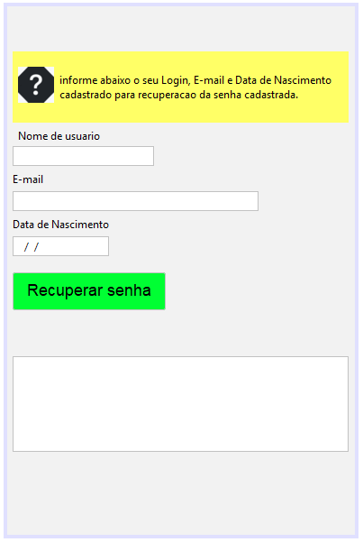
Tela de recuperação de senha

Slide 13
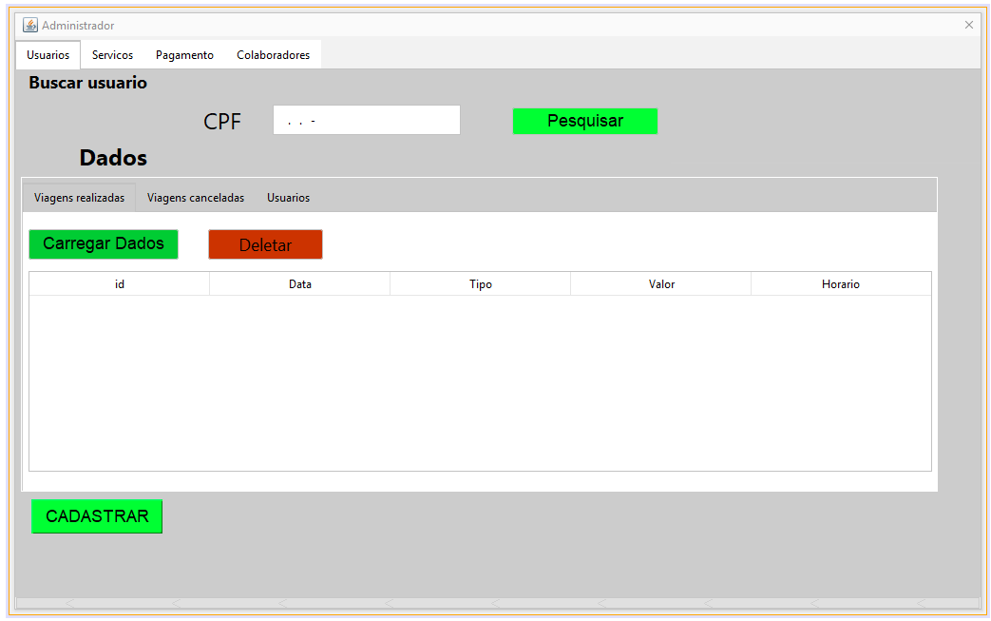
Tela Admin

Slide 14
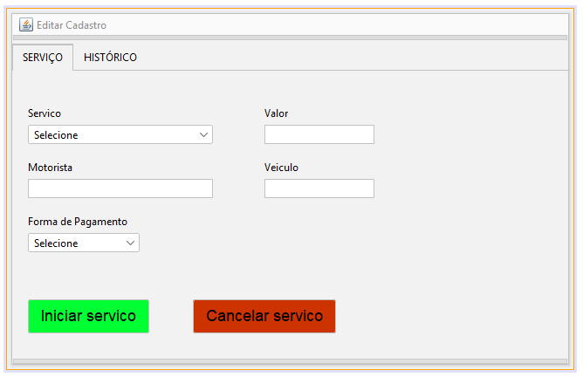
Tela do Usuario

Slide 15
App Web
🌐 Aplicativo Web – Acesso e Gestão Online
O que é?
Plataforma online para usuários e administradores acessarem o sistema de qualquer lugar.
Funcionalidades-Chave:
Cadastro e Login de Usuários
Reserva de Veículos e Consulta de Rotas
Painel Administrativo Simplificado
Visualização de Dados e Relatórios
Integração com App Mobile e Desktop
Importância:
Facilita o acesso remoto, amplia o alcance do serviço e garante praticidade na gestão e no uso do sistema.

Slide 16
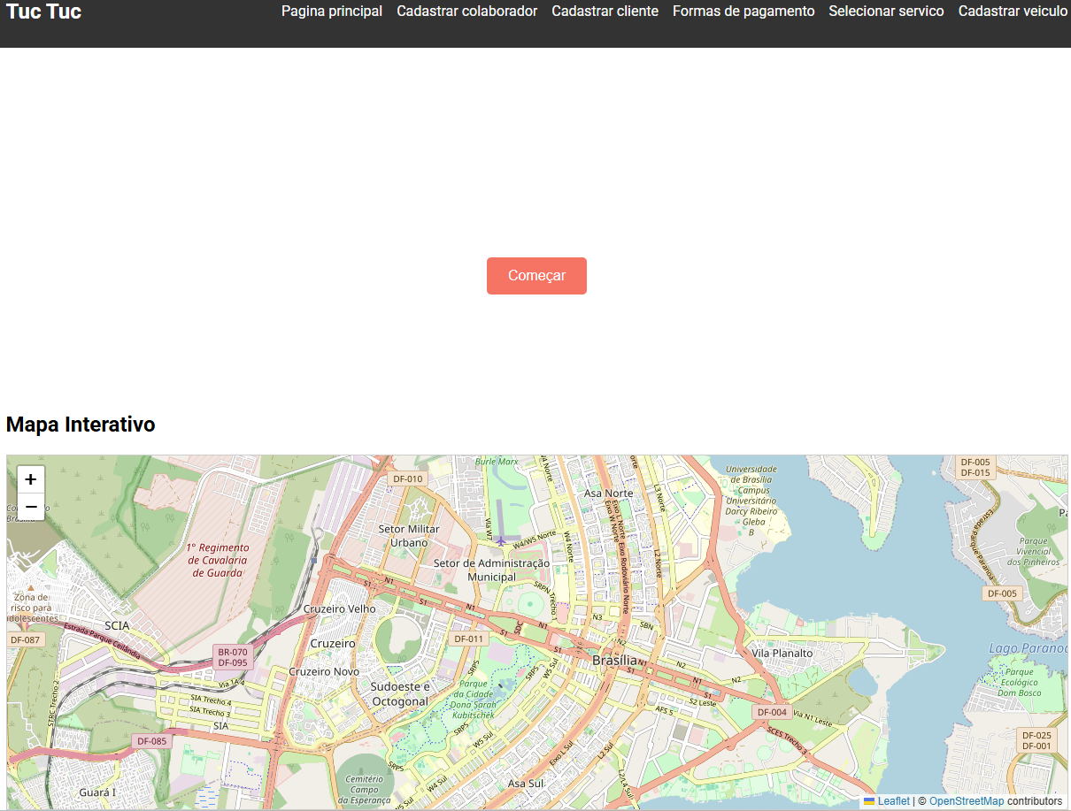
Pagina principal

Slide 17
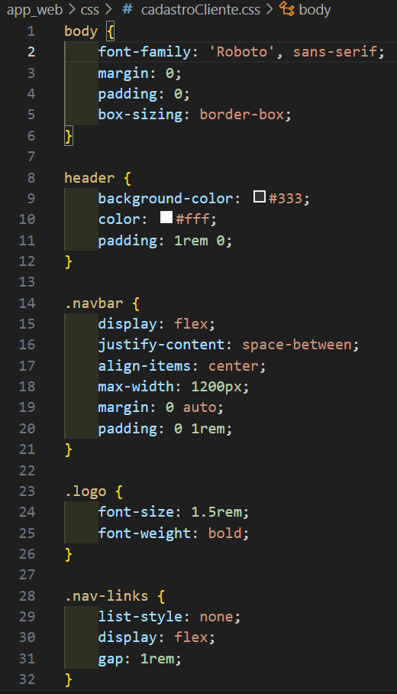
Código CSS

Slide 18
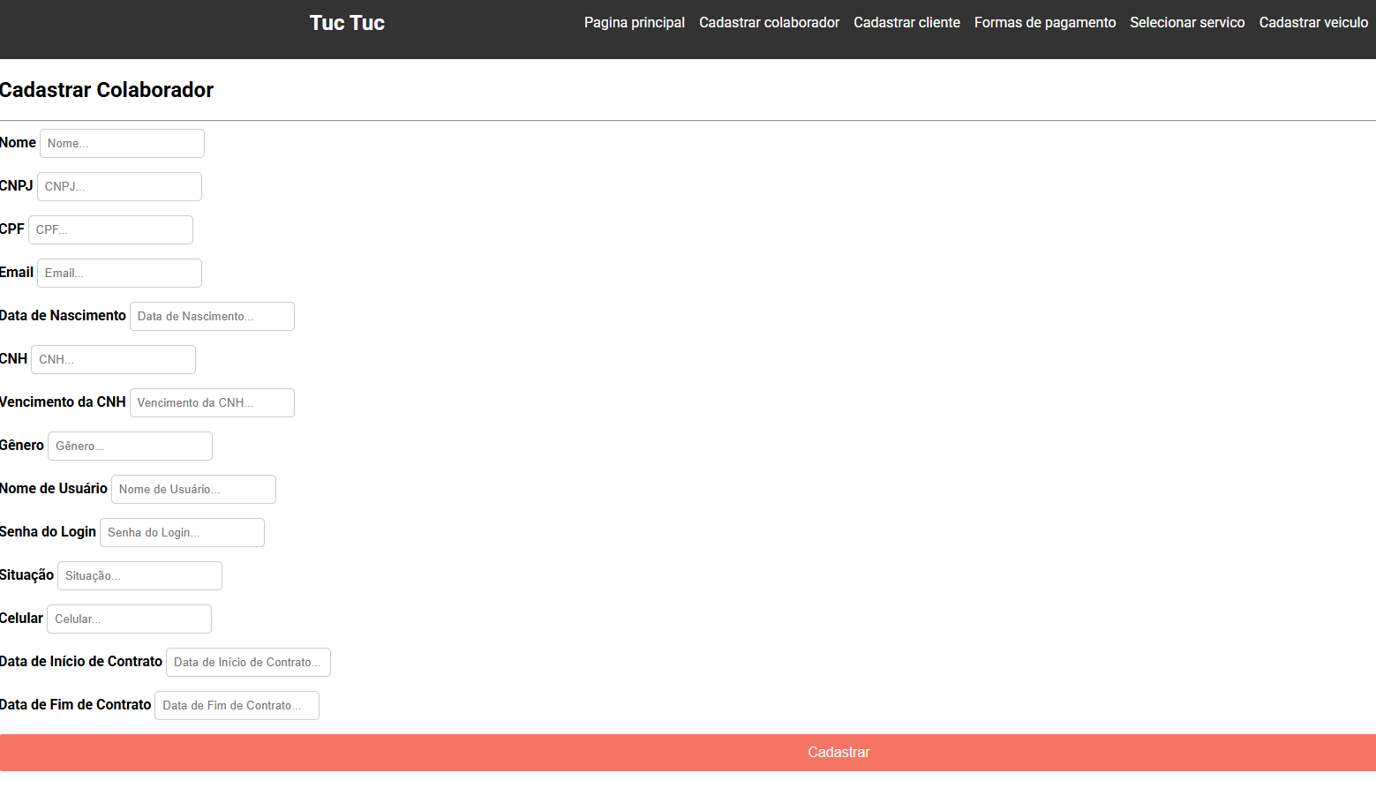
Cadastrar colaborador

Slide 19
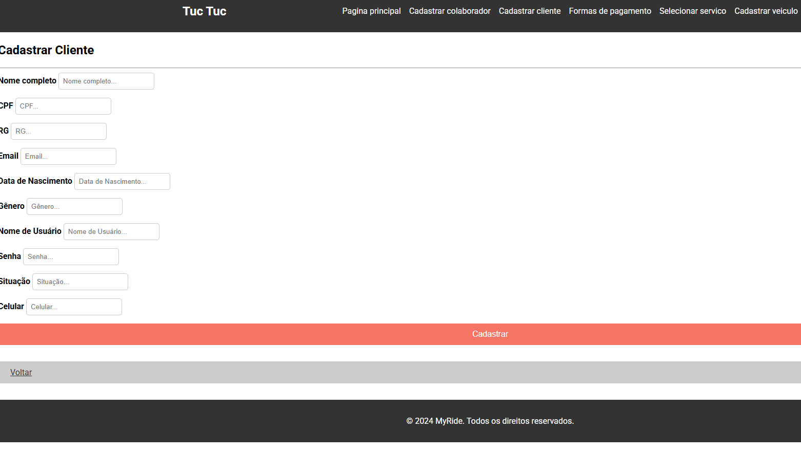
Cadastrar cliente

Slide 20
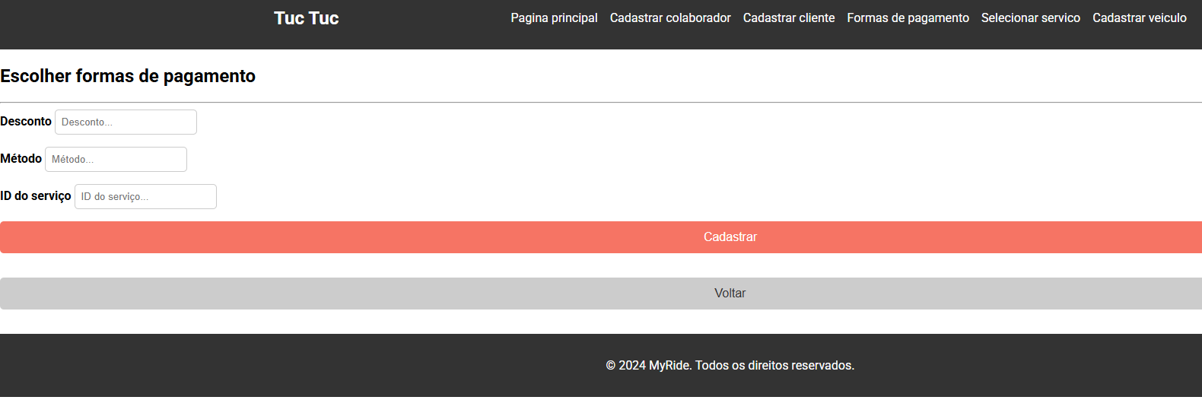
Formas de pagamento

Slide 21
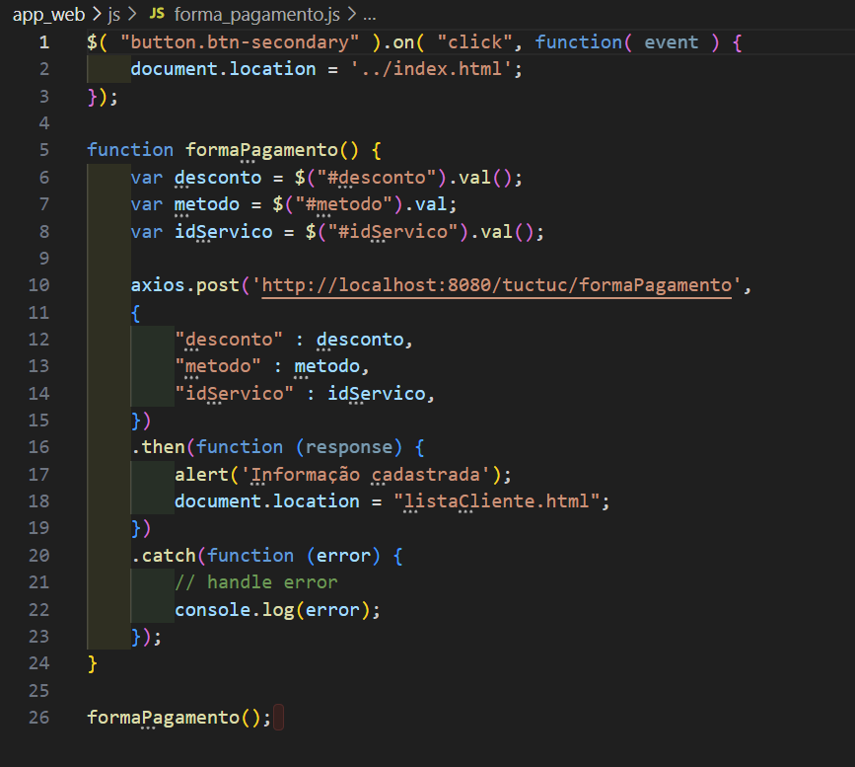
Código JavaScript

Slide 22
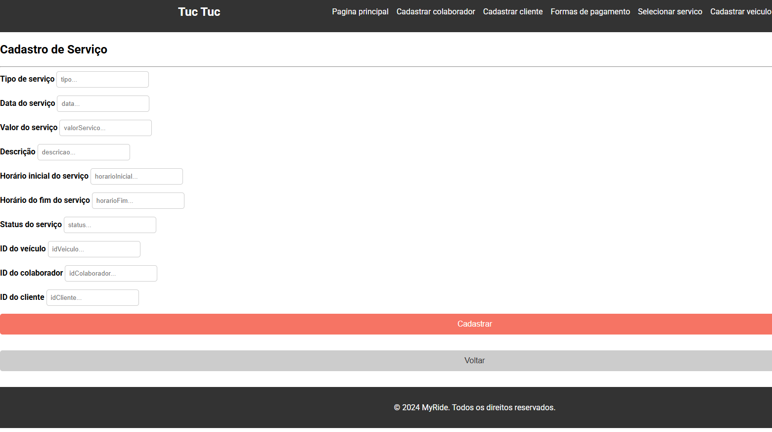
Selecionar serviço

Slide 23
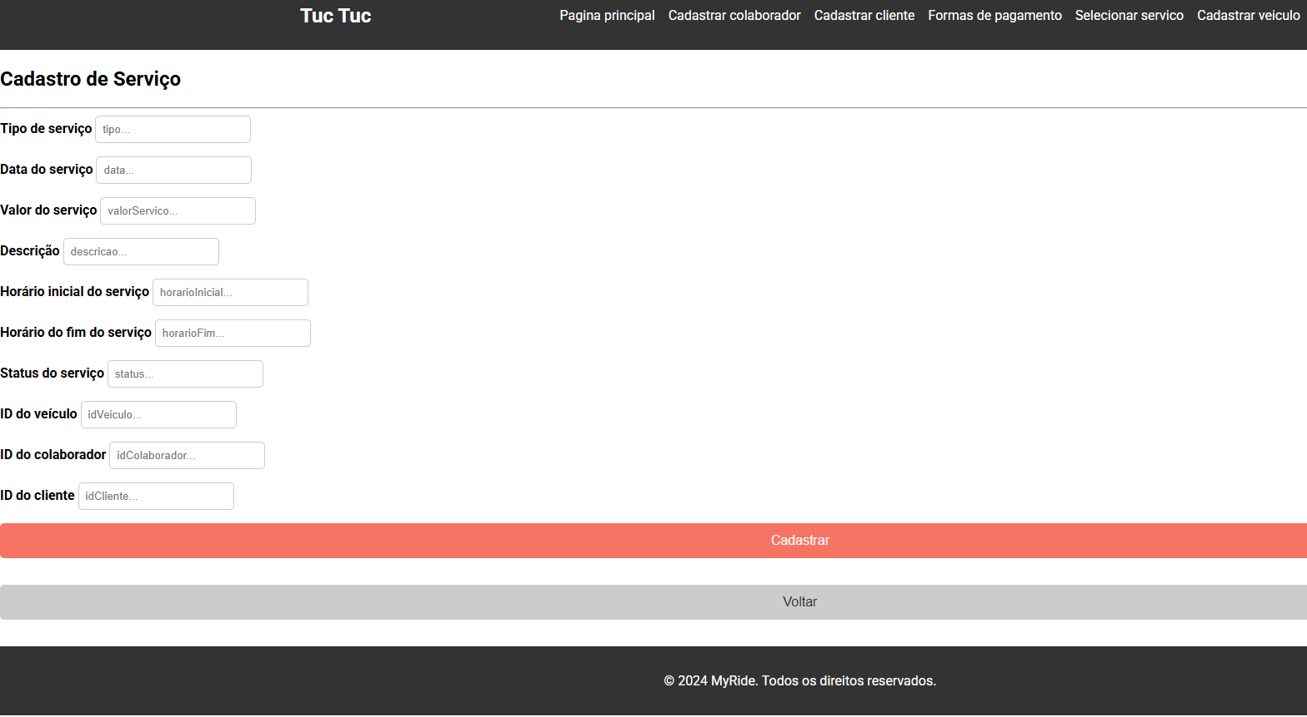
Cadastrar veiculo

